Slide 1
AULA 5 Anemometria
Disciplina INSTRUMENTOS METEOROLÓGICOS E MÉTODOS DE OBSERVAÇÃO
ACA 221 Graduação
Departamento de Ciências Atmosféricas / Iag / USP
Responsável: Prof. Humberto Rocha
Material apresentado exclusivamente aos alunos da disciplina, com conteúdo citado da literatura e material disponível na www
Solicita-se NÃO CIRCULAR

Slide 2
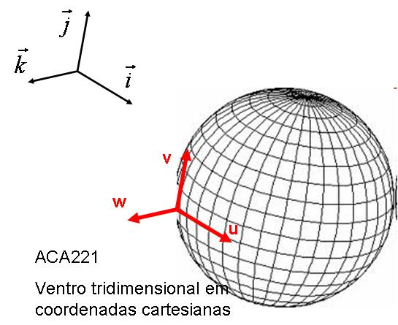
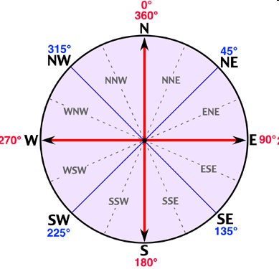
Anemometria : medição da velocidade do vento (grego: anemos = vento )
Def: velocidade do vento é uma grandeza vetorial tridimensional, com pequenas oscilações no espaço e tempo, em um escoamento organizado de grande escala.
anemômetro : medidor da velocidade do vento
unidades : as de velocidade , com
módulo m s⁻¹ , Km h⁻¹ , nós, mph
direção conforme pontos cardeais
Vento na superfície: é aproximado pelo vento horizontal
Direção : de onde vem o vento
Círculo Meteorológico (0º ou 360º = Norte, sentido horário)
Convenções:
Meteorologia geral (Norte geográfico)
Pouso e decolagem (Norte magnético)
Norte

Slide 3
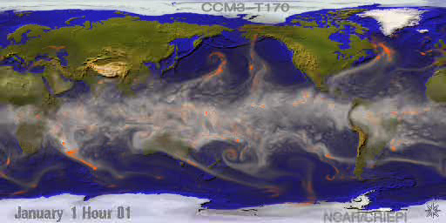
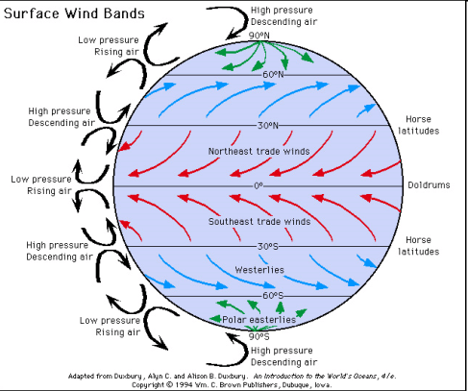
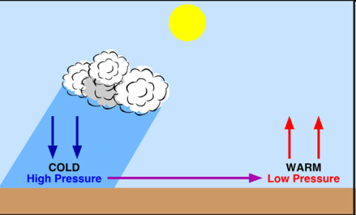
Circulação em grande escala

Slide 4
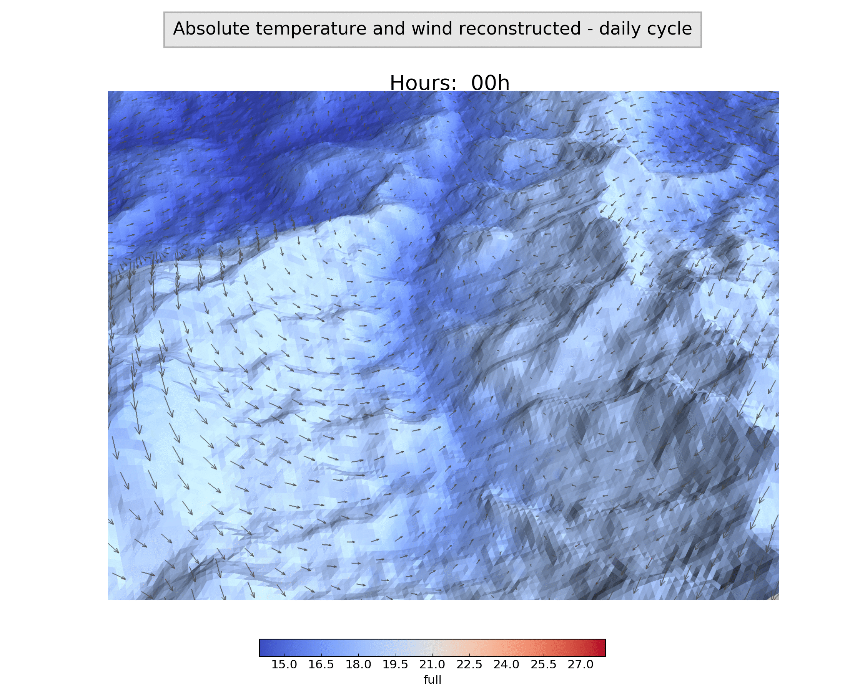
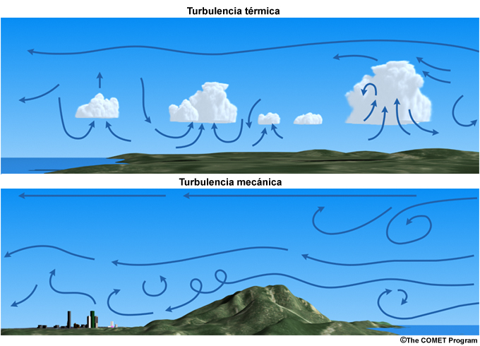
circulação de meso escala
circulação de camada limite

Slide 5
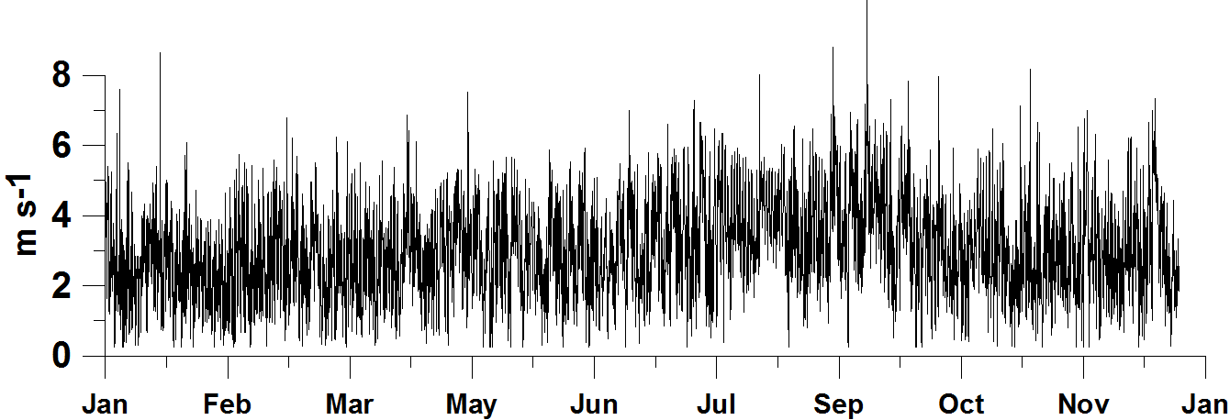
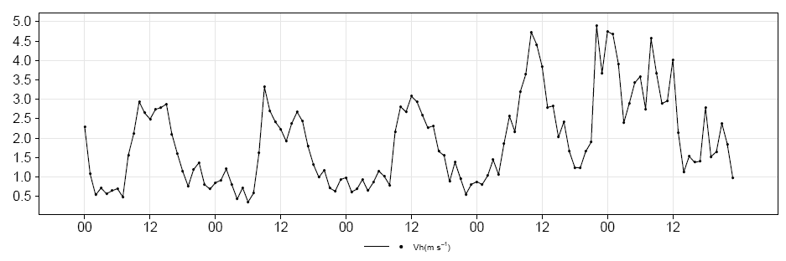
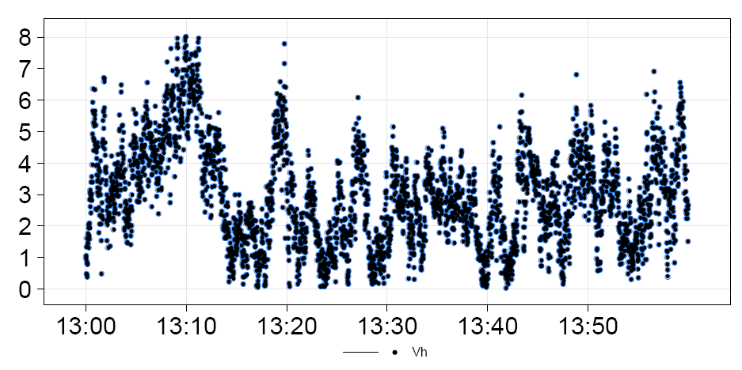
Velocidade do vento (m/s) a 10 m de altura,
Local: interior estado de SP (estação S.R.P. Quatro, SP):
Médias horárias (escala anual)
médias horárias (escala ciclo diurno)
Medida instantânea cada 1 s

Slide 6
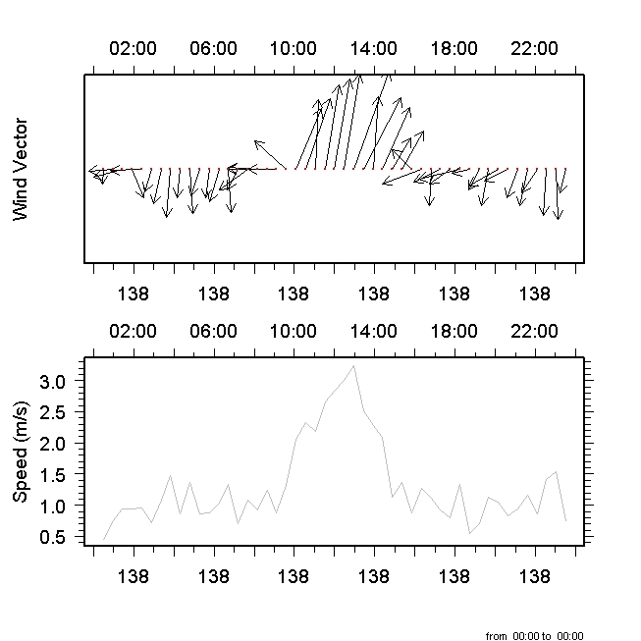
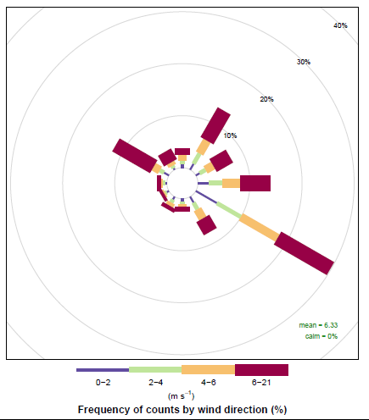
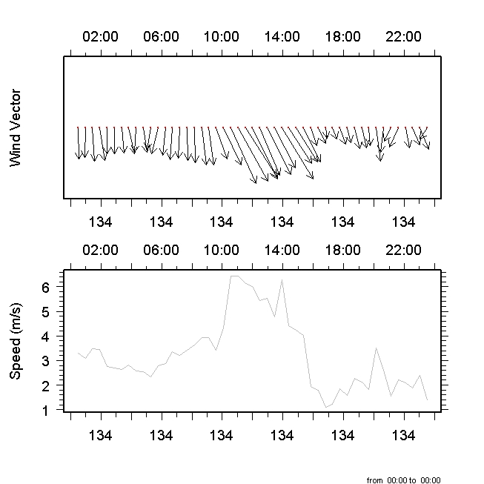
Velocidade e direção do vento (m/s) na cidade de São Paulo, SP:
Evento com brisa marítima diurna
Evento de retaguarda de frente fria
Histograma medio horário (rosa dos ventos)
c
a
30/01 a 03/02/2008
b

Slide 7
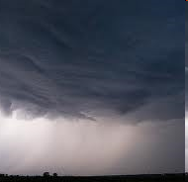
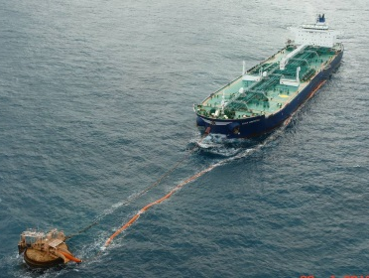
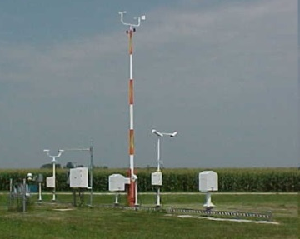
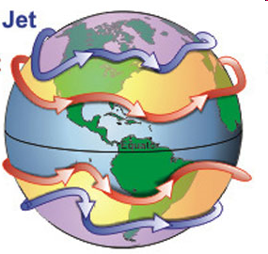
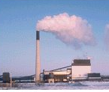
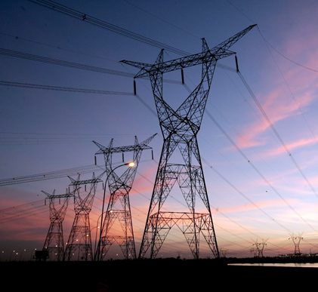
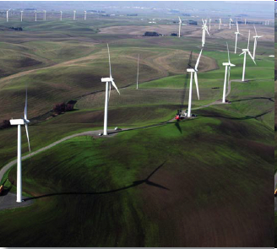
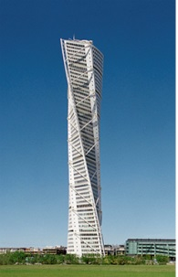
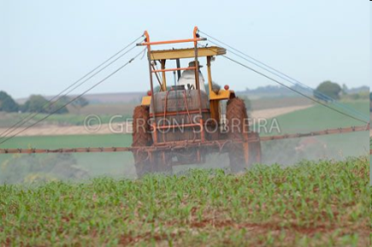
Previsão do tempo
Previsão do clima
Náutica e aeronautica
utilização da informação de anemometria
Poluição do ar
Agricultura
Energia eólica, transmissão eletricidade
Agências de seguro
construção civil

Slide 8
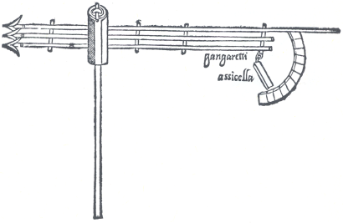
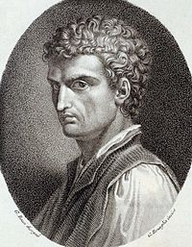
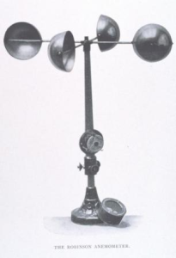
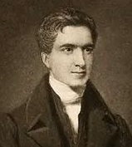
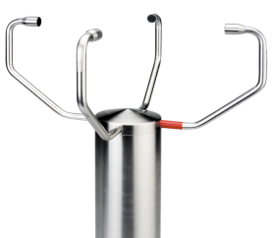
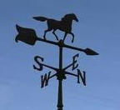
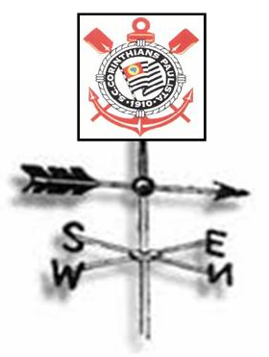
Histórico do anemômetro
1450 : plate anemometer
Leon Alberti (polímata italiano)
arquiteto, poeta, linguista, inventor
1846: John Robinson (astrônomo e físico): anemômetro de 4 copos
1944: Carrier & Carlson (USA, 1944)
Anemômetro sônico
Pá de vento
Direção: pá orientada nos pts cardeais, alinhada com o vento.

Slide 9
Classes de anemômetros
Cataventos
2. de rotação de copo
hélice
3. de pressão (tubo de Pitot)
4. termoelétricos de fio quente
5. efeito Doppler: sônico

Slide 10
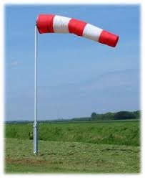
Catavento Biruta (wind sock)
estima direção do vento

Slide 11
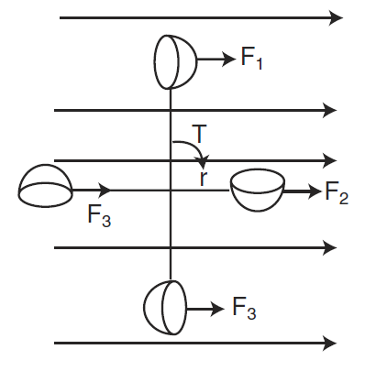
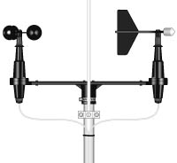
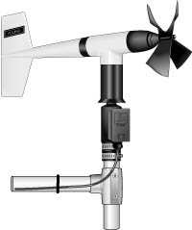
Anemômetros rotacionais
1. Anemômetro de copo (cup anemometer)
Força no lado côncavo (F1) supera demais
intensidade do vento: proporcional ao
número de giros do eixo (por ex. medido no tacômetro, em rotações por minuto rpm, similar ao medidor de velocidade em automotivos)
-Tacômetro: gerador de ddp medida proporcional ao número de giros
aperfeiçoamento Patterson (1926)
cúpulas fixas por braço horizontal
maximo torque do copo ocorre com o vento a 45º
montado junto com a pá de vento (wind vane)
2. Anemômetro de hélice
alinha-se com o vento

Slide 12
Cálculo da velocidade média do vento horizontal V
u = - V sen(dir)
v = - V cos(dir)
Dir = 0º a 360º
V² = u² + v²
Exemplo discutido em sala

Slide 13
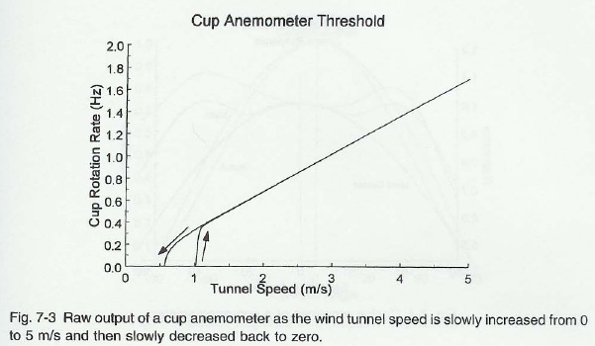
Desempenho do anemômetro de copo 1/3
Velocidade reduzindo
Velocidade aumentando
Velocidade de partida
(Brock and Richardson, 2001)

Slide 14
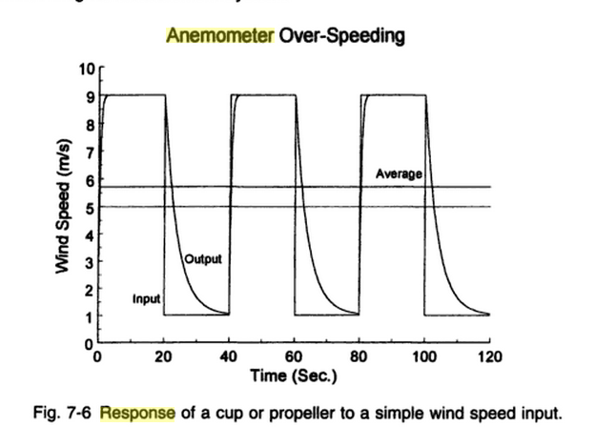
Desempenho do anemômetro de copo 2/3
Overspeed (Brock and Richardson, 2001)
Tempo de resposta aumenta com a velocidade do vento
Efeito de aumento aproximado 4% na velocidade média (anemômetro copo e hélice); correção pós-processamento

Slide 15
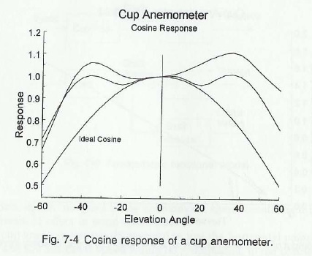
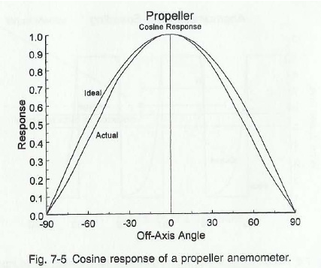
Desempenho do anemômetro de copo 3/3
Superestimativa da velocidade
em condições de muita turbulência e regiões de vertentes (componente vertical w expressiva)
(Brock and Richardson, 2001)

Slide 16
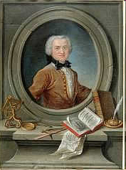
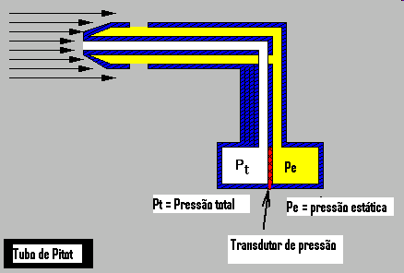
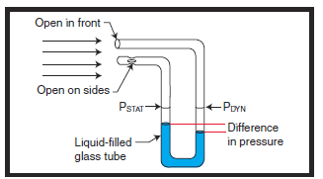
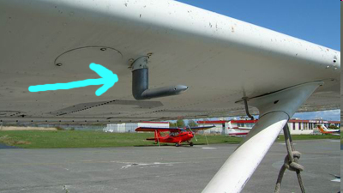
Anemômetro com tubo de Pressão
mede velocidade do vento em uma única direção/sentido (utilizado no tubo de Pitot, Henri Pitot 1732)
Fluído em repouso: tem pressão chamada pressão estática Pe
Fluído em movimento: a velocidade V das moléculas cria pressão do movimento ordenado do fluído (chamada pressão dinâmica Pd = ρV²/2g
A pressão total é a soma Pt = Pe + Pd
que é conservativa na trajetória do escoamento (equação de Bernoulli)
orifício
A
B
Manômetro diferencial (diafragma, transdutor): mede (Pt - Pe)
( Pe + ρV²/2g )_{A} = ( Pe + ρV²/2g )_{B}
( Pe + ρV²/2g ) = Pt
ρV²/2g = Pt - Pe

Slide 17
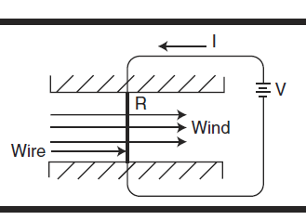
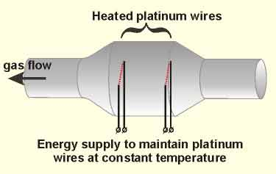
Anemômetros termoelétricos
de fio quente (hot-wire)
de filme-quente (hot-film)
Sensor : fio de platina ou tungstênio, opera a ~ 400º C
(comprimento ~ 1cm, diametro 2-5 micra) ou filme
Principio : aumento da velocidade resfria o sensor
aumenta-se a corrente, para manter temperatura constante
velocidade = f (corrente)
Sensor de resposta rápida

Slide 18
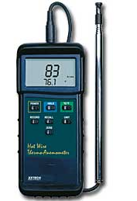
Sondas portáteis
Termo-anemo-higro-metros
geralmente utilizam
fio-quente
termistor
humicap

Slide 19
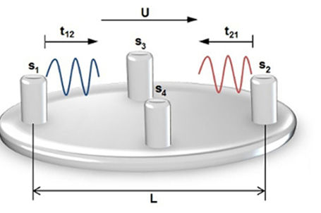
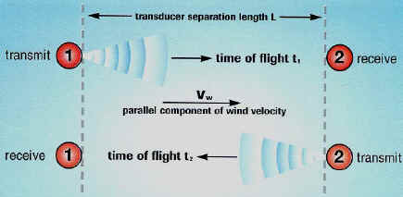
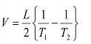
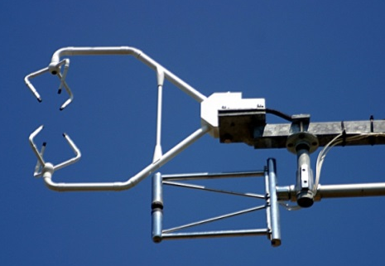
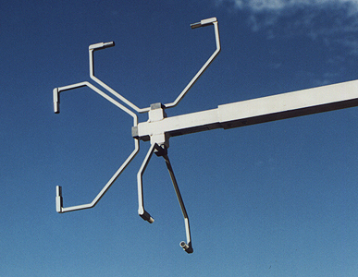
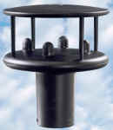
Efeito Doppler
anemômetro sônico
Mede quase instantaneamente a velocidade do vento
Principio: velocidade do som e efeito Doppler
invenção Carrier & Carlson (USA, 1944)
Sensor de resposta rápida
bidimensional
tridimensional
tridimensional eixos ortogonais
bidimensional manual

Slide 20
Instalação de anemômetro convencional
Orientação do catavento
Aeroportos : orientar cf Norte magnético
Meteorologia geral: orientar cf Norte geográfico
(no Brasil N geográfico aprox/e 19º a Leste do N magnético medido na bússola:
p/ correção exata veja informações de declinação magnética local atualizada anualmente).
Altura da medida : preferencialmente 10 m acima do solo, área grama baixa
Locais:
Evitar efeitos de rugosidade, colinas e vales, obstáculos
Cumprir distância de obstáculos > 10 h (h=altura obstáculo mais próximo)

Slide 21




efeitos de colinas e de obstáculos
obstáculo isolado:
Geração de turbulencia corrente abaixo
Extensão da influência até aprox/e 10H de distância do obstáculo
colina:
Geração de turbulência corrente abaixo
Aceleração do vento no topo

